Slide 1
Mon stage de découverte du monde professionnel
24 novembre au 28 novembre 2025

Slide 2

Un stage, pourquoi ?

Slide 3
Les objectifs
Il s’agit d’un stage d’observation. Il doit te permettre de découvrir concrètement le monde du travail :
un environnement (une grande entreprise, un artisan, une mairie…)
le quotidien des professionnels
Les qualités ou forces requises pour certains métiers
Il doit aussi te permettre de développer ton sens de l’autonomie et d’affiner ton projet d’orientation.

Slide 4
Ce que tu vas pouvoir faire…
Tu es là pour découvrir et observer, mais tu seras amené(e) à exercer des petites tâches ponctuelles, sous le contrôle de ton tuteur/ta tutrice.
A retenir : tu ne dois avoir aucune responsabilité ni mission importante ou risquée !

Slide 5
La durée, les horaires
Le stage se déroule durant le temps scolaire. Il dure 5 jours (du 24/11 au 28/11).
La durée totale du stage ne doit pas dépasser 28 heures.
Au-delà de 4h30 de travail quotidien, tu dois bénéficier d’une pause d’au moins 30 minutes consécutives.

Slide 6
La convention de stage
Elle est obligatoire.
Elle est signée par l’établissement scolaire, l’entreprise/l’organisme d’accueil, l’élève et les responsables légaux.
Elle détaille les modalités du stage et les conditions d’encadrement (objet du stage, informations pratiques, horaires, sécurité…)

Slide 7

Comment trouver mon stage ?

Slide 8
Je ne m’y prends pas à la dernière minute : j’anticipe !
Je te propose le planning suivant :
Etape 1 - j’identifie mes envies, les familles de métiers qui m’intéressent…
- je me demande quelles organisations pourraient m’accueillir (entreprises, services publics, associations, indépendants).
- je recherche dans mon quartier, ma ville et je m’informe auprès de mes enseignants, mes amis, ma famille…
Etape 2 – Je fais une liste des organisations que j’ai repérées et je commence à rechercher leurs coordonnées afin de les contacter rapidement.
Etape 3 – Je prépare mon CV et ma lettre de motivation.
Etape 4 – La convention signée, je prends contact avec mon tuteur/ma tutrice et je prépare mon stage (questions sur l’organisation)

Slide 9

Un CV ? Mais qu’est-ce que je peux y mettre ?

Slide 10
Comment remplir mon CV
Comme tu n’as pas d’expérience professionnelle, il s’agit simplement de te présenter en mettant en valeur tes qualités et en évoquant tes centres d’intérêt. Je te propose la trame ci-dessous :
[Nom et prénom] ---------------------
[Adresse] ------------------------------------
[Téléphone] ----------------------------------------
[Adresse e-mail] -------------------------------------------------------
[Âge] ………………………………………
FORMATION, SCOLARITÉ : (3ème, Collège Marengo, Toulouse) – langues étudiées, options
COMPÉTENCES : Je suis….. Evoque tes principales qualités (organisé(e), dynamique, curieux/se) et tes forces (l’informatique, les sciences, le sport… )
EXPERIENCES : parle de ce que tu as pu faire qui peut être considéré comme une expérience (baby-sitting, distribution de repas, stand de kermesse, bénévolat...)
CENTRESS D’INTERET : présente les activités que tu pratiques (sport, musique…), ce que tu aimes faire (voyager, créer des vidéos, dessiner…) et si tu es sensible à certaines causes (la défense de l’environnement, la lutte contre le harcèlement scolaire…)

Slide 11
Des ressources à utiliser
Sur le site de l’Education Nationale
Sur le site de l’ONISEP, des outils pour comprendre les enjeux du stage
Sur le site de la Région Occitanie, des pistes pour trouver des stages et des tutoriels pour les lettres de motivation et les C.V.
Sur l’ENT du collège : une page dédiée au stage d’observation 3e
En cours d’EMI et en vie de classe : des temps réservés à la recherche de stage et à la préparation des documents, avant et après le stage (pour préparer l’oral)

Slide 12

Une lettre de motivation ? A quoi ça sert ?

Slide 13
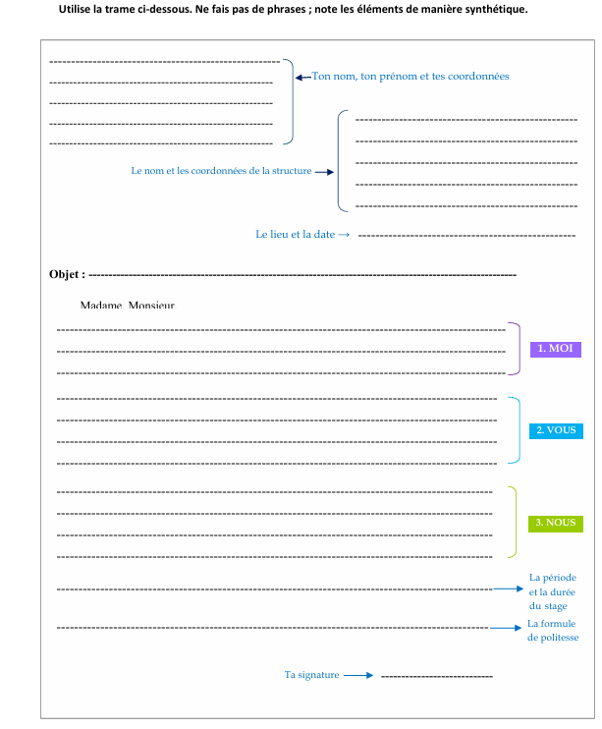
Elle accompagne le CV et doit donner envie au recruteur de te rencontrer.
Ton objectif : montrer que tu es motivé(e) !

Slide 14
La formule à retenir : moi, vous, nous
Moi : indique ton établissement et la ville où il est situé ainsi que la raison de ton courrier (demande de stage de 3ème)
Vous : pourquoi tu candidates et ce que tu attends du stage (ce qui m’intéresse, les types de métier, ce que je souhaiterais découvrir…)
Nous : mes 3 points forts en lien avec le lieu de stage (ce que je peux apporter, mon intérêt pour votre activité, mon aisance relationnelle, mon sens de la créativité, ma capacité d’écoute…)
Conseil : Construis des phrases courtes et claires et attention aux fautes de français ! Tout doit tenir sur une seule page.

Slide 15
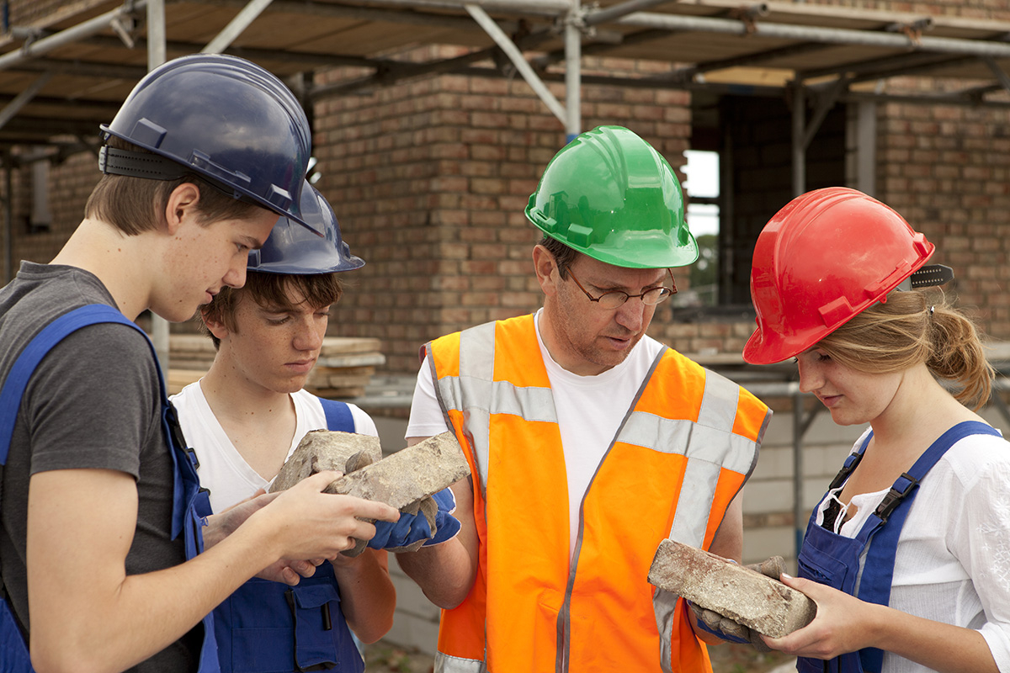
Pendant le stage, qu’est-ce que je fais ?

Slide 16
Voici 3 activités proposées à faire pendant le stage
Activité 1 : je crée une fiche « entreprise » en recherchant les informations clés de la structure qui t’accueille : adresse (indiquer si elle est multisite), date de création, secteur d’activités, chiffre d’affaires, produits vendus/services proposés, clientèle/publics, fournisseurs, organigramme)
Activité 2 : Enquête « métiers » : interviewe les personnels que tu côtoies et renseigne-toi sur les différents postes de travail : description de l’activité, compétences nécessaires, conditions de travail (horaires, déplacements…), salaire, niveau d’études et formation nécessaire, possibilité d’évolution de carrière, points positifs et négatifs, ton regard sur ce(s) métier(s)
Activité 3 : Je tiens un journal de bord. Chaque jour, je note mes observations (secteur observé, personnes rencontrées, tâches effectuées, ce que j’ai aimé, ce que j’ai moins aimé)

Slide 17

Voilà ! Tu es maintenant prêt(e) à te lancer dans l’univers du monde professionnel !
Les 3 activités précédentes te permettront de bien réussir ton oral de stage qui aura lieu le 17 décembre. Nous en reparlerons lors d’une prochaine séance.
Bon stage à tous et à toutes !

